Slide 1

재난대비 안전 교육 · 고학년
폭설·한파 대비하기
미끄럼 · 동상 · 저체온
Notes:
[도입 · 5분] 표지를 보여 주고 질문으로 생각 열기

Slide 2
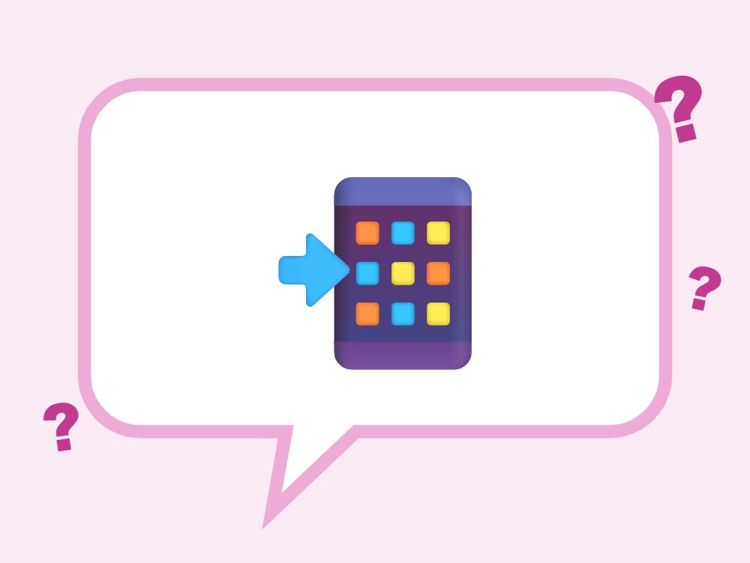
생각해 볼까요?
한파 특보가 내리면 무엇을 준비할까요?
Notes:
[도입 · 5분] 표지를 보여 주고 질문으로 생각 열기
진행 팁: 날씨 예보와 재난문자를 확인하는 습관을 이야기해요.

Slide 3
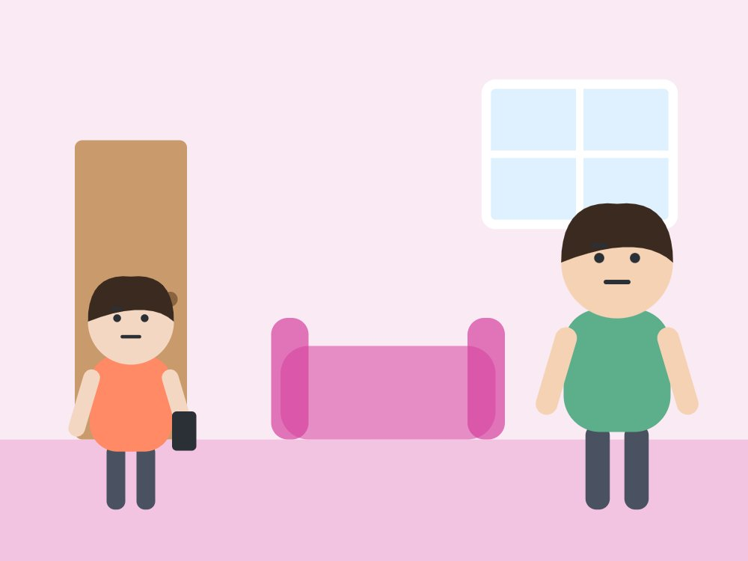
🎬 상황 1
한파 특보
내일 아침 영하 15도 한파 특보가 내렸어요. 등교해야 해요.
🤔 무엇을 준비하면 좋을까요?
Notes:
[도입 · 5분] 표지를 보여 주고 질문으로 생각 열기
진행 팁: 모둠별로 1분 동안 이야기하고 2~3명이 발표해요. 정답을 정하기보다 '왜 그렇게 생각했는지' 이유를 말하게 해 주세요.

Slide 4

1
미끄럼 조심
보폭은 작게, 손은 빼고 그늘진 길은 피해요
Notes:
[전개 1 – 핵심 약속 · 10분] 미끄럼 조심 · 겹쳐 입기 · 동상 신호을 그림으로 알아보고 공식 영상으로 한 번 더 확인하기
진행 팁: 건물 그늘, 다리 위, 횡단보도 흰 선은 더 미끄러워요.

Slide 5
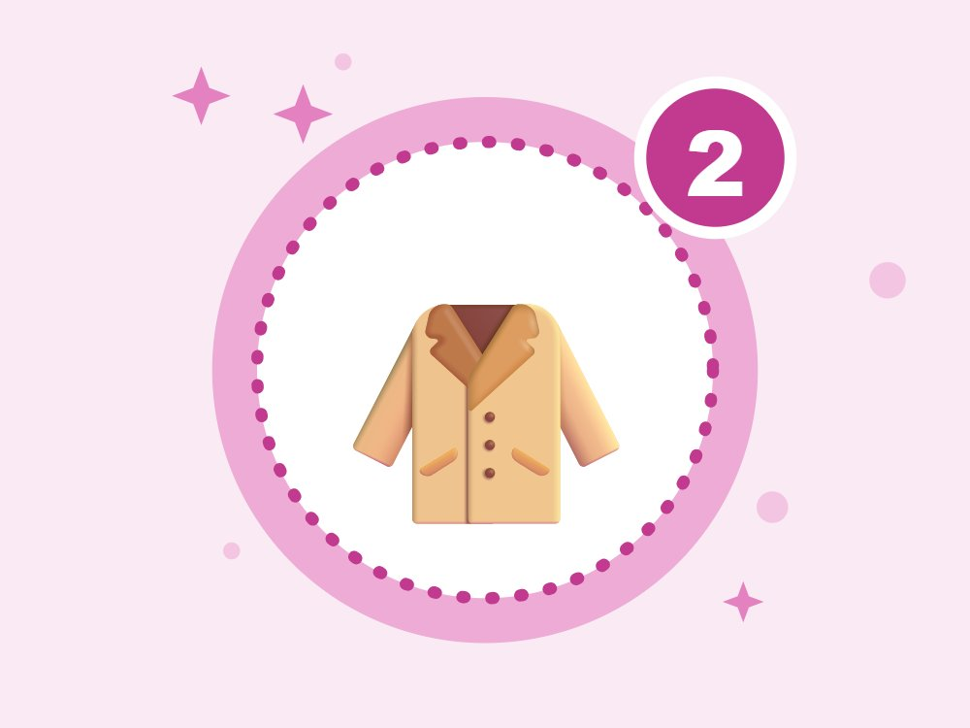
2
겹쳐 입기
얇은 옷 여러 겹, 모자·장갑을 챙겨요
Notes:
[전개 1 – 핵심 약속 · 10분] 미끄럼 조심 · 겹쳐 입기 · 동상 신호을 그림으로 알아보고 공식 영상으로 한 번 더 확인하기
진행 팁: 젖은 옷과 양말은 빨리 갈아입어요.

Slide 6
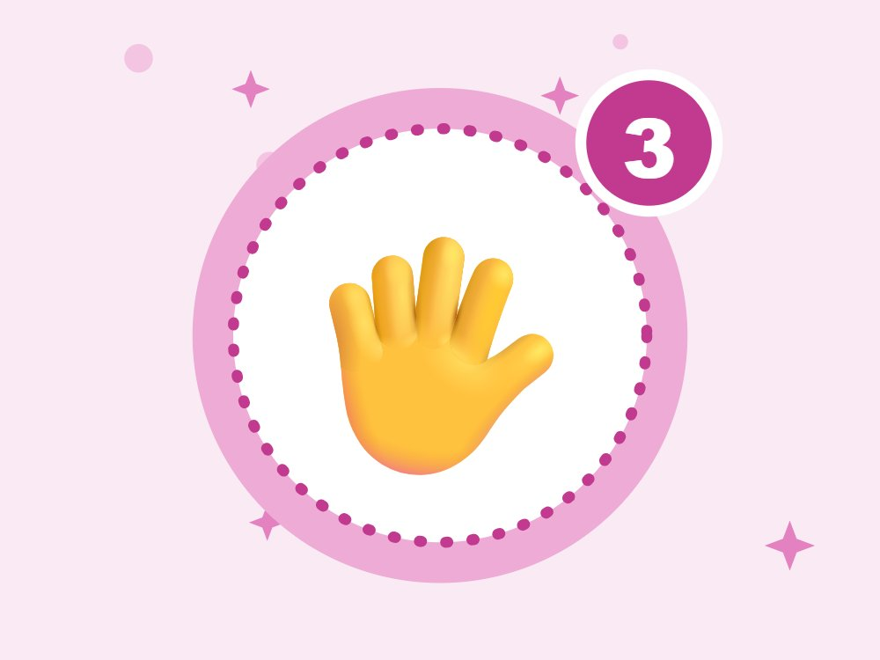
3
동상 신호
하얗게 굳고 감각이 없으면 어른께 알려요
Notes:
[전개 1 – 핵심 약속 · 10분] 미끄럼 조심 · 겹쳐 입기 · 동상 신호을 그림으로 알아보고 공식 영상으로 한 번 더 확인하기
진행 팁: 문지르거나 뜨거운 물에 바로 넣지 않아요. 따뜻한 실내로 가요.

Slide 7
▶
누르면 유튜브에서 열려요
영상으로 다시 봐요
행정안전부 공식 유튜브
Notes:
[전개 1 – 핵심 약속 · 10분] 미끄럼 조심 · 겹쳐 입기 · 동상 신호을 그림으로 알아보고 공식 영상으로 한 번 더 확인하기
진행 팁: 영상이 끝나면 화면이 자동으로 가려져요. 다른 추천 영상이 아이들에게 보이지 않게 하기 위해서예요. 인터넷이 안 되면 이 장은 건너뛰세요.
영상이 끝나면 다음 추천 영상이 나오기 전에 유튜브 창을 닫아 주세요.

Slide 8
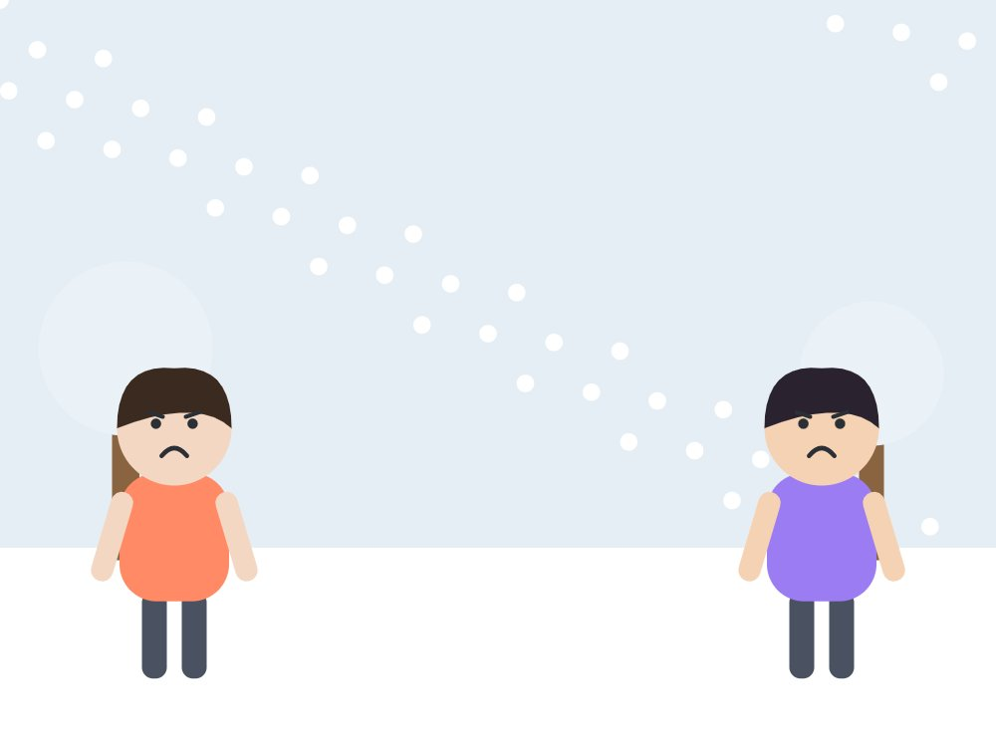
🎬 상황 2
감각이 없어요
스키장에서 친구 손가락이 하얗고 감각이 없대요.
🤔 어떤 신호이고, 어떻게 도울까요?
Notes:
[전개 2 – O X 퀴즈 · 10분] 팔로 O X를 만들어 답하고 이유 말하기
진행 팁: 모둠별로 1분 동안 이야기하고 2~3명이 발표해요. 정답을 정하기보다 '왜 그렇게 생각했는지' 이유를 말하게 해 주세요.

Slide 9
O X 퀴즈 1 / 4
횡단보도 흰 선은 눈 올 때 더 미끄러워요.
O
X
Notes:
정답은 O예요. 아이들이 팔로 O 또는 X를 만들어 답하게 해요. 다음 장에 정답과 해설이 나와요.
[전개 2 – O X 퀴즈 · 10분] 팔로 O X를 만들어 답하고 이유 말하기

Slide 10
O X 퀴즈 1 / 4
횡단보도 흰 선은 눈 올 때 더 미끄러워요.
O
X
O · 페인트 위가 미끄러워요.
횡단보도 흰 선, 맨홀 뚜껑, 계단은 눈이 오면 특히 미끄러워요. 보폭을 줄이고 천천히 걸어요.
Notes:
정답: O — 페인트 위가 미끄러워요.
해설: 횡단보도 흰 선, 맨홀 뚜껑, 계단은 눈이 오면 특히 미끄러워요. 보폭을 줄이고 천천히 걸어요.

Slide 11
O X 퀴즈 2 / 4
두꺼운 옷 한 벌이 얇은 옷 여러 겹보다 따뜻해요.
O
X
Notes:
정답은 X예요. 아이들이 팔로 O 또는 X를 만들어 답하게 해요. 다음 장에 정답과 해설이 나와요.

Slide 12
O X 퀴즈 2 / 4
두꺼운 옷 한 벌이 얇은 옷 여러 겹보다 따뜻해요.
O
X
X · 여러 겹 사이 공기가 몸을 지켜요.
얇은 옷을 여러 겹 입으면 옷 사이 공기가 열을 지켜 줘서 더 따뜻해요. 더우면 한 겹씩 벗어서 조절할 수도 있어요.
Notes:
정답: X — 여러 겹 사이 공기가 몸을 지켜요.
해설: 얇은 옷을 여러 겹 입으면 옷 사이 공기가 열을 지켜 줘서 더 따뜻해요. 더우면 한 겹씩 벗어서 조절할 수도 있어요.

Slide 13
O X 퀴즈 3 / 4
동상이 생기면 눈으로 문질러요.
O
X
Notes:
정답은 X예요. 아이들이 팔로 O 또는 X를 만들어 답하게 해요. 다음 장에 정답과 해설이 나와요.

Slide 14
O X 퀴즈 3 / 4
동상이 생기면 눈으로 문질러요.
O
X
X · 피부가 더 다쳐요. 따뜻한 곳으로 가요.
눈이나 손으로 문지르면 얼어 있던 피부가 더 상해요. 따뜻한 곳으로 옮기고 보호자와 병원에 가요.
Notes:
정답: X — 피부가 더 다쳐요. 따뜻한 곳으로 가요.
해설: 눈이나 손으로 문지르면 얼어 있던 피부가 더 상해요. 따뜻한 곳으로 옮기고 보호자와 병원에 가요.

Slide 15
O X 퀴즈 4 / 4
폭설 예보가 있으면 외출을 줄여요.
O
X
Notes:
정답은 O예요. 아이들이 팔로 O 또는 X를 만들어 답하게 해요. 다음 장에 정답과 해설이 나와요.

Slide 16
O X 퀴즈 4 / 4
폭설 예보가 있으면 외출을 줄여요.
O
X
O · 꼭 나갈 때는 어른과 함께해요.
폭설 때는 길이 미끄럽고 차도 잘 멈추지 못해요. 꼭 나가야 하면 어른과 함께, 미끄럼 방지 신발을 신어요.
Notes:
정답: O — 꼭 나갈 때는 어른과 함께해요.
해설: 폭설 때는 길이 미끄럽고 차도 잘 멈추지 못해요. 꼭 나가야 하면 어른과 함께, 미끄럼 방지 신발을 신어요.

Slide 17
⚖️
알아 두면 힘이 되는 법
재난문자는 정부와 지자체가 보내는 공식 안내예요. 꼭 읽고 따라요.
1
119에 장난·거짓으로 신고하면 처벌받아요. 진짜 위급한 사람이 늦게 도움을 받게 돼요.
2
건물마다 소화기·비상구 위치가 정해져 있어요. 미리 알아 두는 것이 법이 바라는 대비예요.
3
근거: 재난안전법 · 소방기본법
Notes:
[전개 2 – O X 퀴즈 · 10분] 팔로 O X를 만들어 답하고 이유 말하기
진행 팁: 법은 겁주려는 게 아니라 '나와 친구를 지켜 주는 장치'라고 설명해 주세요. 어려운 말은 쉬운 말로 바꿔 읽어요.

Slide 18
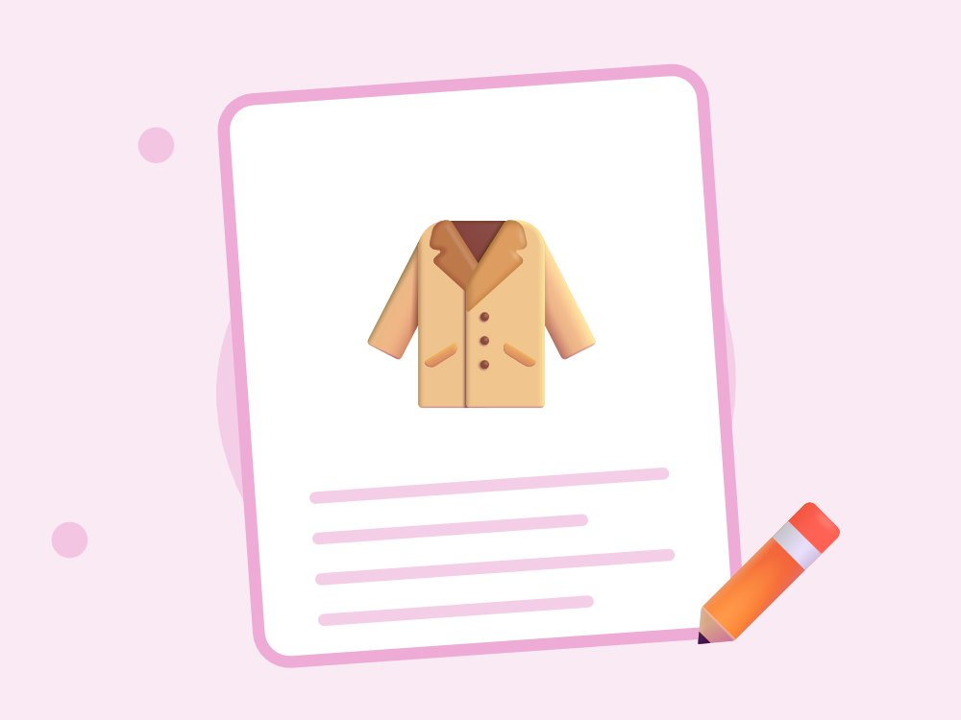
한파 대비 옷 입히기
옷 카드로 한파 날 옷차림 꾸미기
Notes:
[활동 – 한파 대비 옷 입히기 · 10분] 옷 카드로 한파 날 옷차림 꾸미기
진행 팁: 모둠별로 옷 카드(내복, 얇은 옷, 패딩, 모자, 목도리, 장갑, 방수 신발)를 골라 순서대로 붙이고 이유를 발표해요.

Slide 19
📞
도움이 필요하면 여기로
119
112
불 · 다쳤을 때 · 응급
경찰 · 범죄 · 아동학대 신고
먼저 안전한 곳으로 피한 뒤에 전화해요. 주소나 큰 건물 이름을 말해요.
Notes:
[정리 · 5분] 오늘의 약속 다 같이 외치고 활동지 나눠 주기
진행 팁: 번호를 다 같이 소리 내어 읽어요. 센터 전화번호와 보호자 번호도 함께 확인해 주세요.

Slide 20
🧊
작은걸음
🧥
겹쳐입기
🖐️
알리기
오늘의 약속 · 다 같이 외쳐요!
Notes:
[정리 · 5분] 오늘의 약속 다 같이 외치고 활동지 나눠 주기

Slide 21
📚 알아 두면 좋아요 (선생님용)
재난문자 종류: 위급재난문자(전쟁 등), 긴급재난문자(자연·사회재난), 안전안내문자(주의 정보).
행정안전부 '안전디딤돌' 앱·국민재난안전포털에서 재난 정보, 대피소, 국민행동요령을 볼 수 있어요.
자세한 재난별 수업(지진·폭설·한파·태풍·호우·폭염·미세먼지)은 이 주제의 추가 수업에서 고를 수 있어요.
Q. 기후위기 이야기를 넣어도 되나요?
A. 좋아요. 다만 불안을 키우기보다 '대비하면 지킬 수 있다'는 방향으로 정리해 주세요.
Q. 재난 피해 경험이 있는 학생이 있다면요?
A. 미리 살펴보고, 원하지 않으면 관찰 역할을 맡기는 등 부담을 줄여 주세요.
Notes:
이 장은 선생님용이에요. 아이들에게 보여 줄 필요는 없어요.

Slide 22
선생님용 준비 메모
준비물
공식 자료
TV 또는 빔프로젝터
활동지(인원수만큼)
색연필
옷 그림 카드
행정안전부 국민재난안전포털 – 재난별 국민행동요령 (누리집)
행정안전부 국민재난안전포털 – 재난별 국민행동요령 (누리집)
소방청 – 화재 예방·소화기 사용법 (누리집)
안전 주의 동상 응급처치는 '어른에게 알리고 따뜻한 곳으로'까지만 다뤄요. 겨울옷이 부족한 아이가 있을 수 있으니 옷차림을 지적하지 않아요.
Notes:
이 장은 선생님용이에요. 아이들에게 보여 줄 필요는 없어요.
만든 사람 jeonghwan0415 · 자료는 CC BY-NC-SA 4.0(출처 표시·비영리·같은 조건)으로 자유롭게 고쳐 쓰고 나눌 수 있어요. 영상 저작권은 각 기관에 있어요(링크·퍼가기로만 사용).

